Slide 1
Тема 5. Статистика
фінансів підприємства

Slide 2
План
Сутність, предмет і завдання статистики фінансів підприємств.
Система статистичних показників фінансового стану підприємств.
Статистичне вивчення факторного аналізу прибутку

Slide 3
Сутність, предмет і завдання статистики фінансів підприємств
Фінанси підприємств (організацій) — це економічні відносини, пов’язані з рухом грошей, формуванням грошових потоків, розподілом і використанням доходів і грошових фондів суб’єктів господарювання в процесі відтворення

Slide 4
Функції фінансів підприємств:
формування фінансових ресурсів у процесі виробничо-господарської діяльності
2) розподіл та використання фінансових ресурсів для забезпечення операційної, фінансової та інвестиційної діяльності;
3) контроль за формуванням та використанням фінансових ресурсів.

Slide 5
Організація фінансів підприємств, що функціонують на комерційних засадах, базується на наступних принципах:
• принцип господарської та юридичної самостійності, який проявляється у самостійності підприємства з питань виробничої та господарської діяльності відносно використання власних, прирівняних до них і позикових ресурсів згідно статуту та потреб;
• принцип самоокупності, який полягає в забезпеченні покриття власними доходами витрат за рахунок одержання позитивних результатів діяльності;
• принцип прибутковості, який передбачає покриття витрат на просте відтворення і формування прибутку;
• принцип самофінансування, суть якого полягає в покритті витрат на просте відтворення, дебіторської заборгованості, кредитів і відсотків по них за рахунок отриманого прибутку;

Slide 6
Організація фінансів підприємств, що функціонують на комерційних засадах, базується на наступних принципах:
• створення резервних фондів, що пов’язане з існуванням різноманітних ризиків в умовах ринкової економіки та зміни ринкової кон’юнктури;
• принцип фінансової дисципліни, який передбачає дотримання юридичною особою фінансових зобов’язань перед бюджетно — кредитною системою, фондовим ринком, державними цільовими фондами, іншими партнерами;
• принцип фінансової відповідальності за результати діяльності, своєчасне виконання зобов’язань, сплату податків і т. д.;
• принцип фінансового планування, який передбачає можливість самостійного визначення напрямків руху грошових потоків.

Slide 7
Фінансові ресурси підприємства — це сума коштів, які спрямовуються в основні та оборотні засоби підприємства і характеризують його фінансовий потенціал, тобто можливість підприємства у проведенні витрат з метою одержання прибутку

Slide 8
Основні завдання статистики фінансів підприємств:
• аналіз обставин і структури джерел формування фінансових ресурсів;
• аналіз напрямків використання грошових коштів;
• оцінка ефективності використання ресурсів;
• оцінка фінансової стійкості та платоспроможності підприємства;
• оцінка виконання фінансово-кредитних зобов’язань господарюючими суб’єктами;
• аналіз стану рентабельності та фінансової стабільності.

Slide 9
Система статистичних показників фінансового стану підприємств
Основні напрями вивчення фінансового стану підприємства:
Майновий стан підприємства
Ліквідність та платоспроможність
Фінансова стійкість та стабільність
Ділова активність
Прибутковість і рентабельність

Slide 10
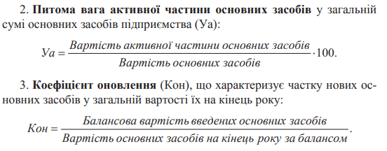
Основні показники оцінки майнового стану підприємств:

Slide 11
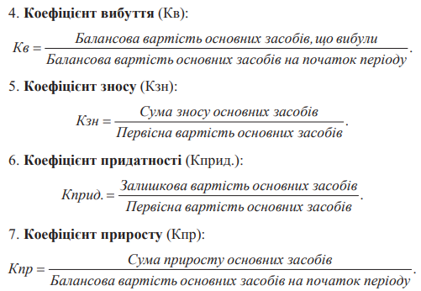
Основні показники оцінки майнового стану підприємств:

Slide 12
Основні показники ліквідності та платоспроможності
Поточна платоспроможність, яка означає наявність у достатньому обсязі коштів і їх еквівалентів для розрахунків за кредиторською заборгованістю, що вимагає негайного погашення.
Перспективна платоспроможність, яка забезпечується узгодженістю зобов’язань і платіжних засобів протягом прогнозного періоду, що, в свою чергу, залежить від складу, обсягів і ступеня ліквідності, як поточних активів, так і швидкості настання погашення поточних зобов’язань.
Аналіз ліквідності балансу полягає в порівнянні коштів активу, згрупованих за ступенем їх ліквідності, з короткостроковими зобов’язаннями пасиву, згрупованих за ступенем терміновості їх погашення.

Slide 13
Прибуток підприємства
Прибуток — це економічна категорія, яка комплексно відображає господарюючу діяльність підприємства у формі грошових нагромаджень

Slide 14
При вивченні та аналізі прибутку підприємства розрізняють наступні його види:
• Валовий прибуток, який являє собою загальний обсяг прибутку підприємства і розраховується як різниця, між чистим доходом від реалізації продукції (робіт, послуг) і собівартістю реалізованої продукції (робіт, послуг).
• Прибуток від операційної діяльності включає інші операційні доходи, а також адміністративні витрати, витрати на збут й інші операційні витрати.
• Прибуток від звичайної діяльності до оподаткування представляє собою різницю між прибутком від звичайної діяльності до оподаткування й сумою податків із прибутку. З іншої сторони — це результат після виплати процентів кредиторам.
• Чистий прибуток — це та сума прибутку, що залишається в розпорядженні підприємства після сплати всіх податків, економічних санкцій, інших обов’язкових відрахувань.

Slide 15
Статистичне вивчення факторного аналізу прибутку
Величина прибутку від реалізації продукції (Пр) по підприємству в цілому залежить від наступних факторів:
обсягу реалізованої продукції — Q;
структури реалізованої продукції –d;
собівартості — S;
цін реалізації –P

Slide 16
Статистичне вивчення факторного аналізу прибутку
На величину прибутку від реалізації окремих видів продукції впливають наступні фактори:
обсяг продажу продукції — Qi;
ціна — Pi;
собівартість — Si.

Slide 17
Статистичне вивчення факторного аналізу прибутку
На рівень рентабельності окремих видів продукції впливають фактори:
середні ціни реалізації — Рі;
собівартість одиниці продукції — Si.

